Slide 1
(一)集合映射
袁杰
北京传智播客教育 www.itcast.cn

Slide 2
(一)联合主键映射
讲师：袁杰
北京传智播客教育 www.itcast.cn

Slide 3
Java对象持久化概述(联合主键)
联合主键的映射
(1) 将主键所对应属性提取出一个类（称之为主键类），并且主键类需
要实现Serializable接口
(2) 类中的每个主键属性都对应到数据表中的每个主键列。
<composite-id>
<key-property name="name" column="student_name" type="string“/>
<key-property name="cardID" column="card_id" type="string“/> </composite-id>
北京传智播客教育 www.itcast.cn

Slide 4


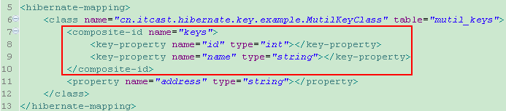
Java对象持久化概述(联合主键实现)
联合主键构成的单独类
实现接口Serializable
重写hashcode()和equals()
持久化类
引用混合主键
注意：此时如果插入混合主键相同的元素对象，那么抛出异常。
北京传智播客教育 www.itcast.cn

Slide 5
Java对象持久化概述(联合主键)
联合主键问题？
(1) 联合主键映射后可以进行数据的插入
(2) 联合主键添加后如何查找该持久化对象？
(3) 联合主键类为什么要实现Serializable接口?
问题解决
(1) 继续使用get方式加载持久化的对象
get(Class clazz, Serializable id)
(2) 只有主键实现了Serializable接口才可以调用该get()方法
北京传智播客教育 www.itcast.cn

